Slide 1
Peraturan Gempa Indonesia SNI 1726-2012
Mata Kuliah : Dinamika Struktur & Pengantar Rekayasa Kegempaan
Kode : CIV - 308
SKS : 3 SKS
Pertemuan – 13

Slide 2
TIU :
Mahasiswa dapat menjelaskan fenomena-fenomena dinamik secara fisik
Mahasiswa dapat membuat model matematik dari masalah teknis yang ada serta mencari solusinya
TIK :
Mahasiswa dapat mengaplikasikan peraturan SNI 1726-2012 dalam perencanaan struktur gedung tahan gempa di Indonesia

Slide 3
Sub Pokok Bahasan :
Pemilihan Sistem Struktur
Prosedur Analisis Beban Lateral
Gaya Geser Dasar Seismik
Simpangan Antar Lantai
Efek P-Δ
Kombinasi Beban

Slide 4
Pemilihan Sistem Struktur
Sistem struktur penahan gaya gempa lateral dan vertikal harus dipilih berdasarkan KDS-nya serta ketinggian struktur. Tipe-tipe sistem struktur yang dipilih dapat ditentukan dengan mengacu pada Tabel 15.8 berikut ini.

Slide 5
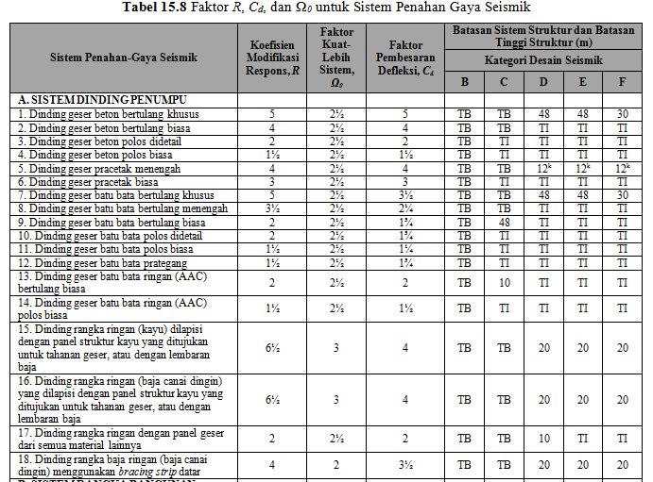

Slide 6
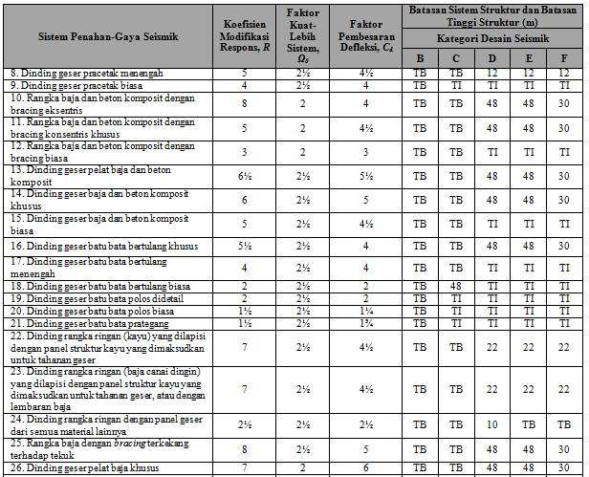

Slide 7
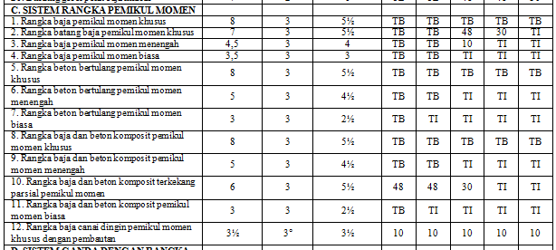

Slide 8
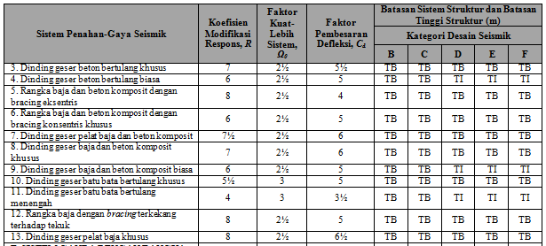

Slide 9
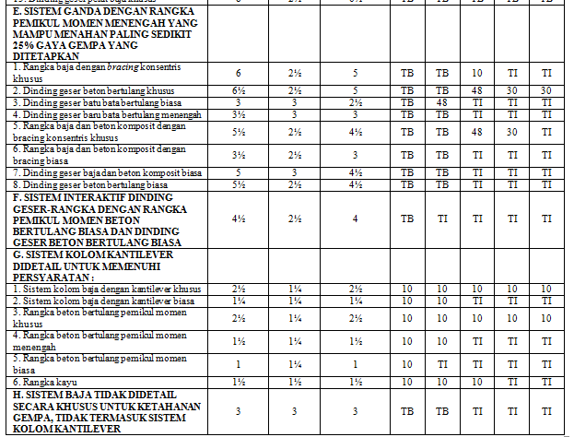
Keterangan :
ª Faktor modifikasi respons, R, untuk penggunaan pada keseluruhan standar.
^{b} Faktor pembesaran defleksi, C_{d}
^{c} TB = Tidak Dibatasi dan TI = Tidak Diijinkan.

Slide 10
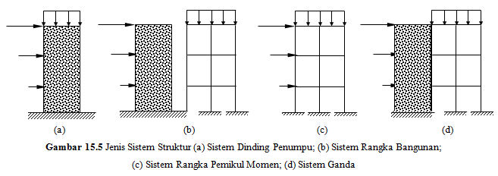

Slide 11
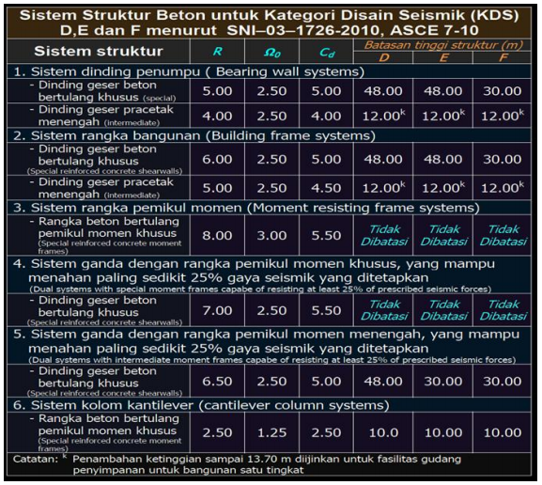

Slide 12
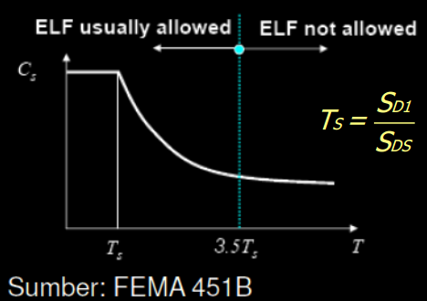
Prosedur Analisis Beban Lateral
SNI 1726 – 2012 memberikan petunjuk untuk tiga prosedur analisis , yaitu:
• Analisis gaya lateral equivalent (ELF)
• Analisis Superposisi Ragam( MSA)
• Analisis Riwayat Waktu(RHA)

Slide 13
Batasan Penggunaan Prosedur Analisis Gaya Lateral Ekivalen (ELF)
Berlaku hanya untuk struktur seragam (regular) dengan T < 3.5 Ts
Kekakuan tingkat-tingkat yang berdekatan tidak berbeda lebih dari 30%
Kekuatan tingkat-tingkat yang berdekatan tidak berbeda lebih dari 20%
Massa pada tingkat-tingkat yang berdekatan tidak berbeda lebih dari 50%
Catatan:
Jika pembatasan diatas tidak dipenuhi, maka harus digunakan analisis dinamik yang biasanya dilakukan menggunakan analisis ragam spektrum respons. Analisis “riwayat waktu” dapat dipakai, tetapi tidak disyaratkan secara khusus.

Slide 14
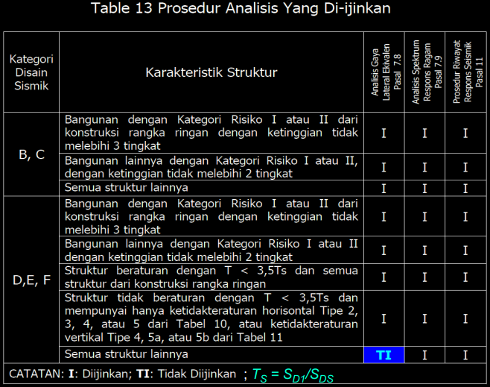

Slide 15
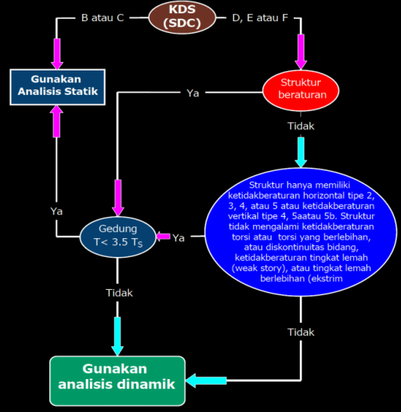

Slide 16
Gaya Geser Dasar Seismik
Gaya geser dasar akibat gempa bumi, dalam arah yang ditetapkan harus ditentukan berdasarkan persamaan berikut :
V = C_{s}W
dengan :
C_{s} adalah koefisien respon seismik
W adalah berat seismik efektif
Besaran koefisien respon seismik, C_{s}, dapat dihitung sebagai berikut :
(9)
(10)

Slide 17
dengan :
S_{DS} adalah parameter percepatan spektrum respon desain pada periode pendek 0,2 detik
R adalah faktor modifikasi respon
I_{e} adalah faktor keutamaan
Nilai C_{s} tidak perlu melebihi :
Namun tidak boleh kurang dari : C_{s} = 0,044S_{DS}I_{e} > 0,01
Untuk struktur-struktur yang memiliki lokasi pada daerah dengan nilai S₁ sama dengan atau lebih besar daripada 0,6g, maka C_{s} tidak boleh kurang daripada :
(11)
(12)
(13)

Slide 18
Contoh 3 :
Suatu gedung struktur baja 5 lantai, jenis Special Moment-Resisting Frame (SMRF) dengan ketentuan sebagai berikut :
SDC = D
SD_{S} = 0,45g
SD₁ = 0,28g
I = 1,00
R = 8,00
W = 723,2 ton
Tentukan Seismic Base Shear untuk struktur tersebut
18.00 m

Slide 19
Berat seismik efektif struktur, W, harus menyertakan seluruh beban mati dan beban lainnya yaitu :
Dalam daerah yang digunakan untuk penyimpanan: minimum sebesar 25 persen beban hidup lantai (beban hidup lantai di garasi publik dan struktur parkiran terbuka, serta beban penyimpanan yang tidak melebihi 5 persen dari berat seismik efektif pada suatu lantai, tidak perlu disertakan).
Jika ketentuan untuk partisi disyaratkan dalam disain beban lantai: diambil sebagai yang terbesar di antara berat partisi aktual atau berat daerah lantai minimum sebesar 0,48 kN/m².
Berat operasional total dari peralatan yang permanen.
Berat lansekap dan beban lainnya pada taman atap dan luasan sejenis lainnya.

Slide 20
Gaya geser dasar seismik yang telah dihitung, selanjutnya didistribusikan ke semua tingkat menjadi gaya gempa lateral (F_{x}) yang besarnya ditentukan sebagai berikut :
F_{x} = C_{vx}V
dengan :
C_{vx} adalah faktor distribusi vertikal
V adalah gaya geser dasar seismik
w_{i},w_{x} adalah bagian berat seismik efektof total struktur (W) yang dikenakan pada tingkat i atau x
h_{i}, h_{x} adalah tinggi dari dasar sampai tingkat i atau x
(14)
(15)

Slide 21
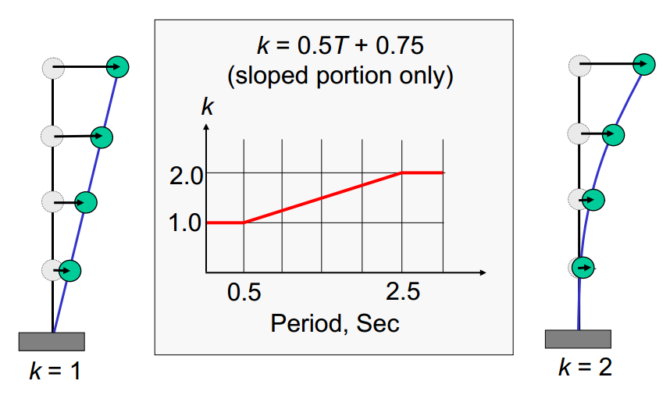

Slide 22
Selanjutnya pada setiap elemen vertikal sistem penahan gaya seismik di tingkat yang ditinjau harus didistribusikan geser tingkat desain gempa (V_{x}) yang besarnya adalah :
(16)

Slide 23
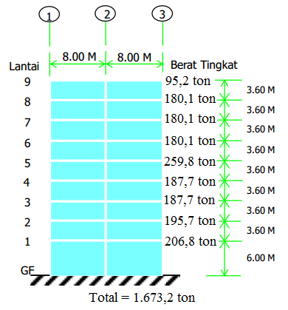
Contoh 4
Suatu gedung 9 lantai struktur baja, sistem penahan gaya lateral terdiri dari Moment Resisting Frame. Tentukan distribusi vertikal gaya lateral F_{x}
Informasi lainnya adalah :
C_{S} = 0.062
R = 8.0
I_{e}= 1.0
T =1.06 sec

Slide 24
Simpangan Antar Lantai
Gaya gempa lateral akan menghasilkan simpangan struktur dalam arah lateral.
Dalam proses perencanaan struktur, maka simpangan lateral antar lantai tingkat (story drift) harus selalu diperiksa untuk menjamin stabilitas struktur, mencegah kerusakan elemen-elemen non struktural, serta untuk menjamin kenyamanan pengguna bangunan.
Penentuan simpangan antar lantai tingkat desain (Δ) harus dihitung sebagai perbedaan defleksi pada pusat massa di tingkat teratas dan terbawah yang ditinjau. Defleksi pusat massa di tingkat x (δ_{x}) harus dihitung sesuai persamaan berikut :
(17)
Dengan :
C_{d} adalah faktor pembesaran defleksi
δ_{xe} adalah defleksi pada lokasi lantai yang ditinjau yang diakibatkan gaya gempa lateral
I_{e} adalah faktor keutamaan struktur

Slide 25
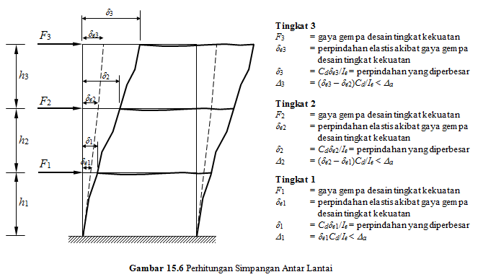
Simpangan Antar Lantai

Slide 26
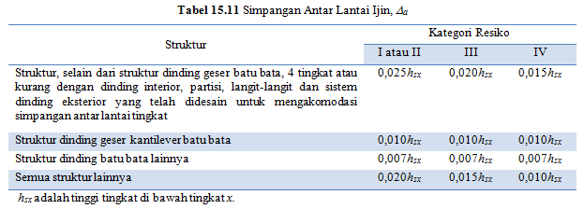
Simpangan antar lantai tingkat desain (Δ) tidak boleh melebihi simpangan antar lantai tingkat ijin (Δ_{a}) seperti ditentukan dalam Tabel 15.11 berikut ini.
Untuk sistem penahan gaya seismik yang terdiri dari hanya rangka momen pada struktur yang dirancang untuk Kategori Disain Seismik D, E, atau F, simpangan antar lantai tingkat disain (Δ) tidak boleh melebihi Δ_{a}/ρ untuk semua tingkat. Nilai ρ harus ditentukan sebesar 1,3.

Slide 27
Contoh 5
Suatu gedung 4 lantai dengan jenis struktur Steel SMRF dengan design force deflection (δ_{xe}) diberikan dalam gambar. Tentukan defleksi gempa rencana (δx) dan bandingkan story drift rencana dengan drift limitnya. Data lain :
Kategori resiko : I
KDS – D
I = 1,0
C_{d} = 5,50
ρ = 1,30
Deflected Shape
δ_{xe}
4
52,80 mm
3,60 m
3
41,15 mm
3,60 m
2
28,70 mm
3,60 m
1
16,51 mm
4,80 m

Slide 28
Efek P-Δ
Dalam perencanaan bangunan tinggi, pergerakan lateral kolom akibat pengaruh beban aksial P dan horizontal displacement akan menimbulkan momen sekunder pada balok dan kolom, serta tambahan story drift.
Pengaruh ini dikenal dengan istilah P-delta
Stabilitas dari sistem struktur perlu diperiksa akibat adanya pengaruh P-delta ini.

Slide 29
Efek P-Δ
Pengaruh P-∆ pada geser dan momen tingkat, gaya dan momen elemen struktur yang dihasilkan dan simpangan antar lantai tingkat yang timbul oleh pengaruhnya, tidak disyaratkan untuk diperhitungkan apabila koefisien stabilitas (θ) menurut persamaan berikut ini sama dengan atau kurang dari 0,1 :
(18)
dengan :
θ = koefisien stabilitas
P_{x} = beban desain vertikal total pada dan di atas tingkat x; bila menghitung P_{x}, faktor beban individu tidak perlu melebihi 1,0
∆ = simpangan antar lantai tingkat desain, terjadi secara serentak dengan V_{x}
I_{e} = faktor keutamaan hunian
V_{x} = gaya geser seismik yang bekerja antara tingkat x dan x – 1
h_{sx} = tinggi tingkat di bawah tingkat x
C_{d} = faktor pembesaran defleksi

Slide 30
Efek P-Δ
Koefisien stabilitas (θ) harus tidak melebihi θ_{max} yang ditentukan sebagai berikut :
Jika koefisien stabilitas (θ) lebih besar dari 0,10 tetapi kurang dari atau sama dengan faktor peningkatan terkait dengan pengaruh P-delta pada perpindahan dan gaya elemen struktur, maka perpindahan dan gaya elemen struktur harus dikalikan dengan 1,0/(1 – θ).
Jika θ lebih besar dari θmax, struktur berpotensi tidak stabil dan harus didisain ulang.
(19)
Dengan :
θ_{max} = koefisien stabilitas maksimum
𝛽 = rasio kebutuhan geser terhadap kapasitas geser untuk tingkat x dan x – 1.
Rasio ini diijinkan secara konservatif diambil sebesar 1,0
C_{d} = faktor pembesaran defleksi,

Slide 31
Contoh 6
Struktur gedung baja jenis SRMF dengan data :
Kategori resiko : I
KDS – D
R = 8,00
Cd = 5,50
I = 1,0
Pada tingkat 1 diketahui :
ΣD = W = 3.844,6 ton
ΣL = 1.712,6 ton
V₁ = V = 0,042W = 161,5 ton
β = 0,80
h₁ = 6,00 m
Deflection pada lantai 1 akibat seismic base shear (tanpa pengaruh P-Δ), δ_{1e} = 18 mm.
Tentukan :
Story drift Δ perencanaan awal pada tingkat 1
Kriteria P-Δ
Periksa syarat P-Δ pada tingkat 1
Perencanaan akhir story drift dan story shear tingkat 1
Periksa terhadap syarat story drift
h₁ = 0,60 m

Slide 32
Kombinasi Beban
Struktur, komponen elemen struktur dan elemen-elemen pondasi harus dirancang sedemikian sehingga kuat rencananya sama atau melebihi pengaruh beban-beban terfaktor yang dihasilkan dari kombinasi pembebanan sebagai berikut :
1,4D
1,2D + 1,6L + 0,5(L_{r} atau R)
1,2D + 1,6(L_{r} atau R) + (L atau 0,5W)
1,2D + 1,0W + L + 0,5(L_{r} atau R)
1,2D + 1,0E + L
0,9D + 1,0W
0,9D + 1,0E
Faktor beban untuk L pada kombinasi 3, 4 dan 5 dapat diambil sama dengan 0,5 kecuali untuk ruangan garasi, ruang pertemuan dan semua ruang yang beban hidupnya lebih dari 500 kg/m².
(20)

Slide 33
Kombinasi Beban
Pengaruh beban gempa, E, harus dihitung sesuai dengan ketentuan berikut ini :
Untuk penggunaan dalam kombinasi 5, maka E ditentukan sebagai berikut :
E = E_{h} + E_{v}
Untuk penggunaan dalam kombinasi 7, E ditentukan sesuai persamaan berikut :
E = E_{h} – E_{v}
dengan :
E_{h} adalah pengaruh gaya seismik horizontal = ρQ_{E}
E_{v} adalah pengaruh gaya seismik vertikal = 0,2S_{DS}D
Q_{E} adalah pengaruh gaya seismik horizontal dari V
ρ adalah koefisien redundansi, dapat diambil sebesar 1,00 untuk KDS A, B dan C, dan 1,30 untuk KDS D, E dan F. Nilai ρ tidak perlu lebih besar dari 1,30.
S_{DS} adalah parameter percepatan spektrum respon desain pada periode pendek
(21)
(22)

Slide 34
Kombinasi Beban
Selanjutnya kombinasi 5 akan menjadi :
(1,2 + 0,2S_{DS})D + ρQ_{E} + L
Sedangkan kombinasi 7 akan menjadi :
(0,9 – 0,2S_{DS})D + ρQ_{E}
(23)
(24)

